Slide 1
星澄飯店
訂單系統期中專題
負責模組：商城訂單、購物車結帳、後台訂單管理、會員訂單查詢
Order / OrderItem
Spring Boot REST API
Vue Frontend
SQLSERVER
參考來源是由蝦X以及M?M?購物網站作根據
Demo Flow
商品頁選購 → 購物車結帳 → 後台審查 → 會員查看訂單

Slide 2
專題背景：訂單系統從購買到後台管理
讓商城商品可以被會員下單，並讓管理員能檢視、修改狀態與調整商品數量。
⚠ 改版前問題
🎯 改版目標
✓ 責任邊界
• 商品頁只能展示商品
• 無法形成一張多商品訂單
• 後台缺少會員資料與狀態管理
• 訂單資料表與 Java Entity 不一致
• 購物車支援多商品與數量
• 建立 order / order_item 關聯
• 後台顯示會員資料與商品明細
• 管理員可調整狀態與商品數量
• 會員資料由 member/profile 讀取
• 不修改會員系統邏輯
• 商品資料由商品模組維護
• 訂單模組只保存關聯 ID
商品頁
購物車
建立訂單
後台管理
我的訂單
訂單系統將「前台購買行為」轉成「後台可管理的資料流程」。
JAVA 期中專題｜Order System｜ 2/10

Slide 3
ER 圖：Order / OrderItem 相關資料表
Order 為訂單主檔；OrderItem 記錄一張訂單中的多個商品。
Member 會員
Order 訂單
OrderItem 明細
Product 商品
PK member_id
FK account_id
1:N
PK order_id
FK member_id
FK payment_id
order_status
1:N
PK/FK order_id
PK/FK product_id
quantity
N:1
PK product_id
product_name
price / stock
status
1:1
0:1
Profile 會員資料
Payment 付款
PK profile_id
FK account_id
name / phone
email
PK payment_id
total_price
payment_status
重點：訂單不直接保存商品名稱與會員姓名，而是以 foreign key 串接，畫面需要時再由 Service 打包成 DTO。
JAVA 期中專題｜Order System｜ 3/10

Slide 4
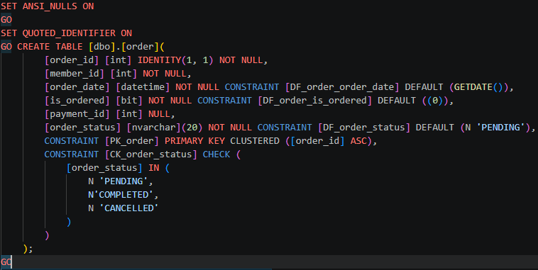
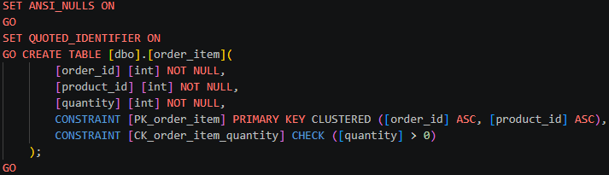
SQL 設計：訂單主檔與訂單明細
重點是 order_id 使用 IDENTITY、payment_id 允許 NULL、狀態限制與 order_item 複合主鍵。
SQL Server · dbo.[order]
SQL Server · dbo.order_item
設計理由：一張訂單可有多筆商品明細；同一張訂單中相同 product_id 只保留一筆，靠 quantity 加總。
JAVA 期中專題｜Order System｜ 4/10

Slide 5
流程設計：前台購買，後台管理
前台負責建立訂單；後台負責檢視會員資料、調整商品與修改訂單狀態。
商品頁
ProductShop
購物車
CartView
POST /api/orders
OrderService
SQL Server
後台
AdminOrders
前台會員
後端處理
後台管理
• 選擇商品與數量
• 加入 localStorage 購物車
• 確認結帳後建立一張多商品訂單
• 檢查會員存在
• 檢查商品狀態與庫存
• 新增 order 並新增多筆 order_item
• 顯示會員姓名/電話/信箱
• 狀態下拉式調整
• 編輯商品數量或刪除商品
狀態流程簡化為 PENDING → COMPLETED / CANCELLED，符合期中展示需求。
JAVA 期中專題｜Order System｜ 5/10

Slide 6
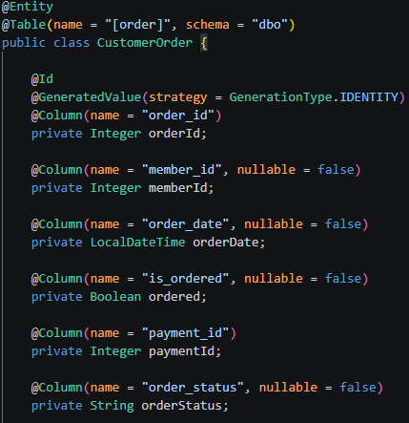
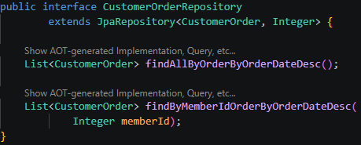
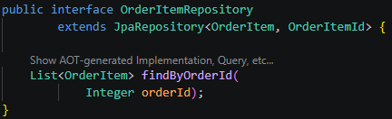
Backend：Entity 與 Repository
Entity 不使用 @ManyToOne 關聯，改用 ID 欄位讓 Service 統一處理資料表關聯。
VS Code · CustomerOrder.java
VS Code · Repository
重點：OrderItem 使用 order_id + product_id 複合主鍵，Repository 泛型要使用 OrderItemId。
JAVA 期中專題｜Order System｜ 6/10

Slide 7
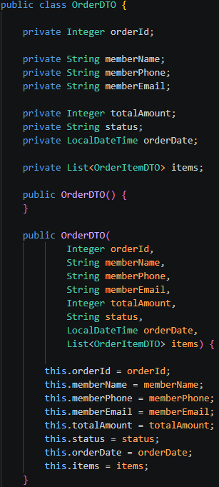
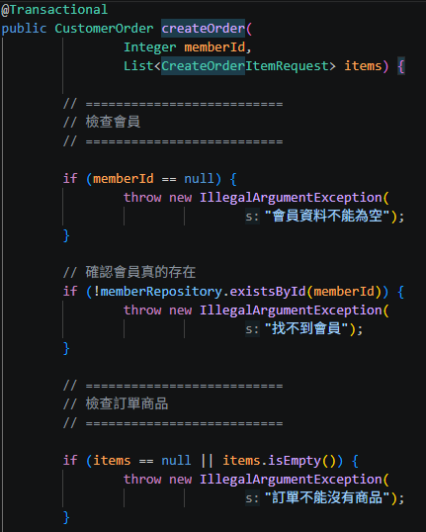
Service：建立訂單與 DTO 打包
VS Code · DTO
訂單頁不直接查多張表，前端只接收後端整理好的 OrderDTO。
Service 負責商業邏輯、庫存檢查、資料表關聯與前端需要的 DTO。
VS Code · OrderService.createOrder
JAVA 期中專題｜Order System｜ 7/10

Slide 8
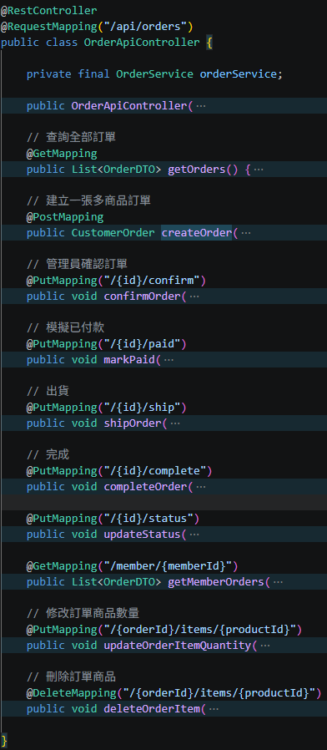
API 設計：前台與後台共用同一套訂單資料
以 REST API 提供查詢、新增、狀態修改與明細修改。
VS Code · OrderApiController.java
GET
/api/orders
後台查詢全部訂單
POST
/api/orders
會員結帳建立訂單
GET
/api/orders/member/{id}
會員查看自己的訂單
PUT
/api/orders/{id}/status
後台修改狀態
PUT
/api/orders/{id}/items/{pid}
後台修改商品數量
DELETE
/api/orders/{id}/items/{pid}
後台刪除訂單商品
JAVA 期中專題｜Order System｜ 8/10

Slide 9
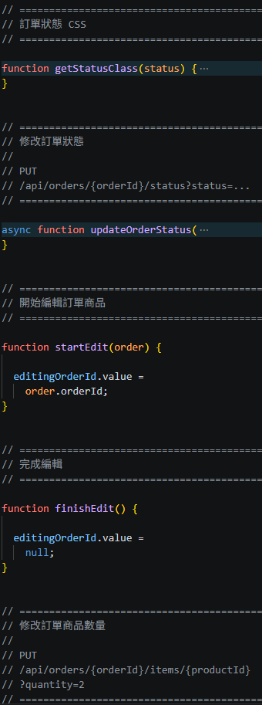
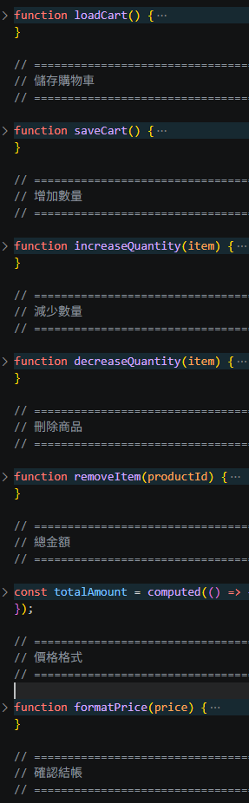
Frontend：前台購物車與後台訂單管理
Vue 將前台與後台分成不同頁面，使用 fetch 呼叫後端 API。
① ProductShopView
• 商品列表
• 選擇數量 + / -
• 加入 localStorage cart
② CartView
• 顯示購物車商品
• 調整數量與刪除
• 確認結帳送 POST /api/orders
③ AdminOrdersView
• 顯示會員資料與商品明細
• 狀態篩選與下拉修改
• 編輯商品數量 / 刪除
JAVA 期中專題｜Order System｜ 9/10

Slide 10
測試結果與 Demo 順序
以實際操作展示訂單系統由前台到後台的完整流程。
前台商城商品
購物車結帳
1
選擇商品數量並加入購物車
2
送出多商品訂單，狀態預設為待處理
後台訂單管理
編輯訂單商品
3
查看會員資料、商品明細與總金額
4
修改數量、刪除商品並同步庫存
狀態管理
我的訂單
5
用下拉選單切換待處理 / 已完成 / 已取消
6
會員前台查看自己購買內容與最新狀態
結論：訂單系統完成前台購買、資料表關聯、後台管理與會員查詢，完成期中專題的完整 CRUD 與前後端串接目標
JAVA 期中專題｜Order System｜ 10/10

